Slide 1


Atelier II : Pharmacie clinique oncologique
Rôle du pharmacien en hôpital de jour de cancérologie
Mercredi 9 octobre 2019 - XII^{èmes} journées Actualité en oncologie 2019
Benjamin Bertrand - CH Grasses
Amélie Cransac - CHU Dijon
Emilie Petit-Jean - Paul Strauss
Florian Slimano - CHU Reims
Modérateur : Mikaël Daouphars - CLCC Henri Becquerel

Slide 2
Liens d’intérêt
Benjamin Bertrand : Aucun
Amélie Cransac : Celgene
Mikaël Daouphars : Abbvie, Amgen, Celgène, Pierre Fabre, Gilead, Janssen, Novartis, Roche
Emilie Petit-Jean : Lilly, BMS, Abbvie
Florian Slimano : Pfizer, Gilead
Liens : www.transparence.gouv.fr

Slide 3
Objectifs pédagogiques
De 14 à 15h30
  Identifier les points à risque de la prise en charge en hôpital de jour de cancérologie
  Comprendre la spécificité des hôpitaux de jour ; maîtriser les différents facteurs permettant d’initier un travail collaboratif/intégratif
  Connaitre les prérequis et les moyens nécessaires à la construction d’un bilan médicamenteux optimisé en pharmacie clinique oncologique
  Outils et méthodes d’analyse du BMO (partie 1)

Slide 4
Objectifs pédagogiques
De 17 à 18h30
  Outils et méthodes d’analyse du BMO (partie 2)
  Savoir restituer l’analyse globale du bilan médicamenteux optimisé
  Valoriser l’activité de pharmacie clinique oncologique en HDJ

Slide 5
Avant de commencer …
… nous aimerions mieux vous connaitre

Slide 6
Quizz
Vous êtes :

Slide 7
Quizz
Vous travaillez dans :

Slide 8
Première partie : contexte
Connaitre le contexte et les enjeux de la réalisation de bilans médicamenteux optimisés en hôpital de jour de cancérologie

Slide 9
Quizz
Quelle est la proportion de chimiothérapies injectables qui sont réalisées en hôpital de jour en France ?

Slide 10
Contexte
En 2017 : 2 709 710 séances et 256 980 séjours de chimiothérapie ont été réalisés dans les établissements de court séjour.
L’activité de chimiothérapie (séances + séjours) représente 40,8 % des prises en charge pour cancer dans les établissements MCO
La chimiothérapie ambulatoire représente aujourd’hui 70 % des chimiothérapies réalisées dans les établissements publics et 90 % des chimiothérapies du secteur privé
INCa : Les cancers en France – édition 2017
INCA : comprendre la chimiothérapie – septembre 2011
Notes:
En 2017, 1,2 million de personnes atteintes de cancer ont été hospitalisées dans les établissements MCO (médecine, chirurgie, obstétrique), hors activité de radiothérapie dans le secteur privé libéral, soit une augmentation de 10 % par rapport à 2012. Près de la moitié de ces patients sont traités pour des cancers digestifs, du sein ou cutanés.
Le nombre de séjours et de séances de prise en charge en cancérologie (hors activité de radiothérapie en secteur privé) réalisés dans les établissements MCO (médecine chirurgie obstétrique) est de près de 7,3 millions en 2017, soit près d'un quart de l'activité hospitalière globale en court séjour : 48,8 % des séances, 9,8 % des hospitalisations ambulatoires et 13,8 % des hospitalisations complètes.
L'âge médian des patients traités pour cancer était de 68 ans chez les hommes et 65 ans chez les femmes en 2015.

Slide 11
Contexte
Atelier 2017 « Outils et méthodes autour des chimiothérapies orales »
INCa 2016 : + de 80 molécules (1/4) disponibles par voie orale
Les autres sont généralement disponibles par voie intraveineuse
Quasi-exclusivement dans le cadre d’une hospitalisation
Atelier SFPO 2017
INCa : Les thérapies ciblées dans le traitement du cancer en 2015 / Etat des lieux et enjeux – juillet 2016

Slide 12
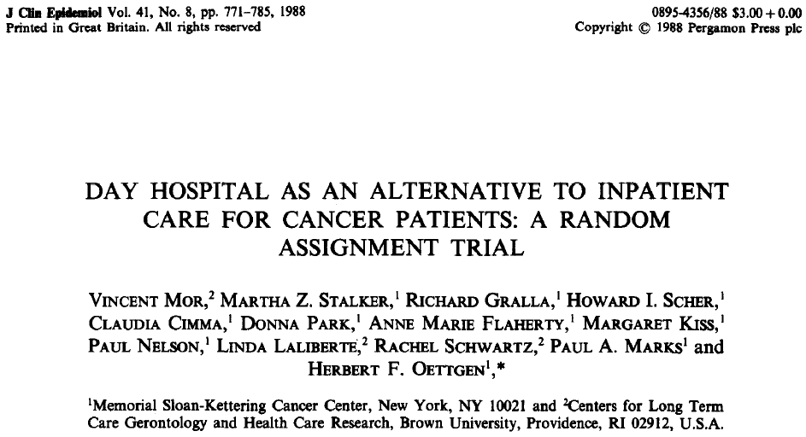
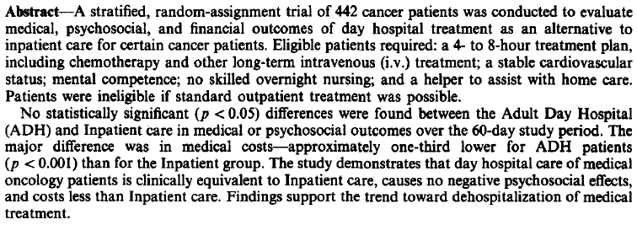
Contexte
Objectifs initiaux : 2 versants
Maitrise des couts
Qualité de vie des patients

Slide 13
Parcours patient : première HDJ (« C1J1 »)
Dg / Annonce
IDE coordination
Psycho
Nutrition
Pharmacie d’officine
Entrée du patient
Administration traitement
IDE
Médical
Sortie du patient
IDEL
Pharma
Esthétique
Pharmacie
URC
Social

Slide 14
Parcours patient : points à risque
Conciliation médicamenteuse ?
Interfaces des différents logiciels
Nombre d’intervenants → prise en charge fragmentée
Durée séjour
Négligence vis-à-vis chimiothérapies parentérales ?

Slide 15
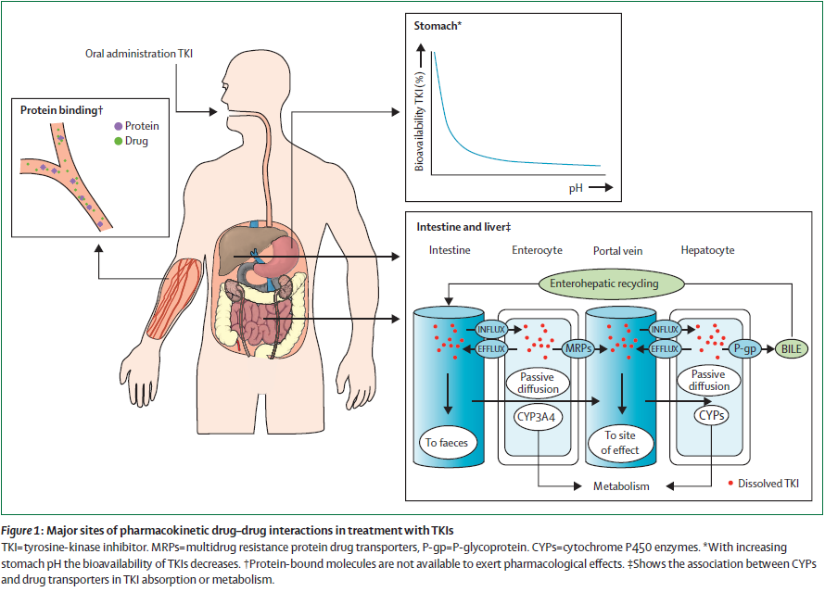
Chimiothérapies parentérales vs. orales
Van Leeuwen Lancet Oncol 2014

Slide 16
Chimiothérapies parentérales vs. orales
Van Leeuwen Lancet Oncol 2014

Slide 17
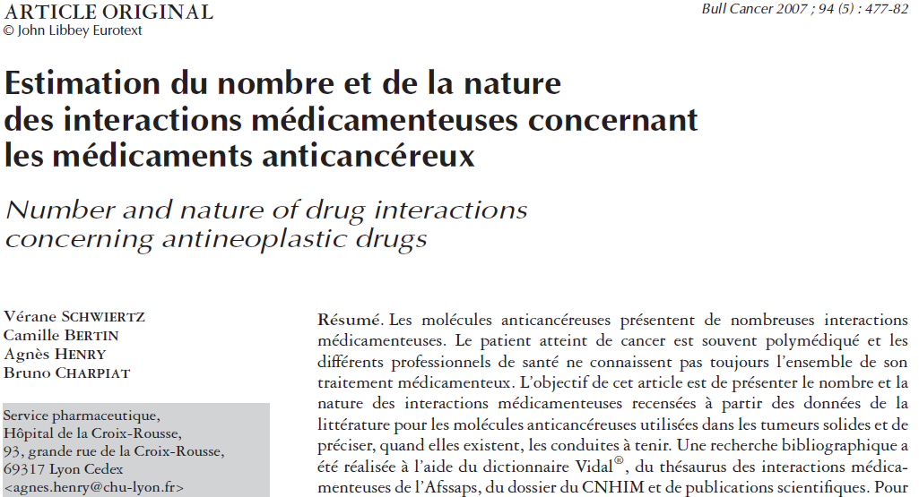
Et pourtant
Paclitaxel
Ifosfamide
Cyclophosphamide
Oxaliplatine
Cisplatine
Carboplatine
Docétaxel
Irinotecan
Vincristine
Etoposide
Doxorubicine
Vinorelbine
Pemetrexed
Vinblastine
…

Slide 18
Quizz
Quelle est l’incidence des interactions médicamenteuses entre les traitements oncologiques (et annexes) et les autres médicaments ?

Slide 19
Littérature
Monteiro Rev Assoc Med Bras 2019 : 37,9%
Ting et al. J Geriatr Oncol : 36,4%
Whitman IJCP 2016 : 34,6%
Puts Drug & Aging : 32%
Castro-Manzanares IJCP 2019 : 26,7%
Rompelmann JOPP 2016 : 18%
Voll IJCP 2010 : 17,6%

Slide 20
Objectifs
Pas de prise en compte du traitement régulier
Prise en compte et prévention des problèmes liés aux médicaments
L’HDJ comme point fort pour la synthèse médicamenteuse et l’articulation de la prise en charge globale du patient
Situation à risque
Prévention du risque
Optimisation prise en charge
Validation globale de l’ordonnance
Validation globale de l’ordonnance
Révision des thérapeutiques ambulatoires
Accompagnement des patients

Slide 21
Activités de pharmacie clinique oncologique
Bilans médicamenteux optimisés
Révision thérapeutique
Information / accompagnement des patients
Actions d’éducation

Slide 22
Liens pharmacie - HDJ
Liens historiquement forts
Rôle PUI dans l’optimisation du fonctionnement des HDJ
Accès aux plannings / logiciels de programmation
Identifier des relais : IDEC, médecins, …
Evaluer la charge de travail +++

Slide 23
Ressources humaines
Quels sont les personnels éventuellement mobilisables dans vos établissements ?
  Pharmaciens
  Internes en pharmacie
  Etudiants en 5ème année hospitalo-universitaire (“externes”)
  Préparateurs en pharmacie hospitalière
  Moi-même ! Et encore …

Slide 24
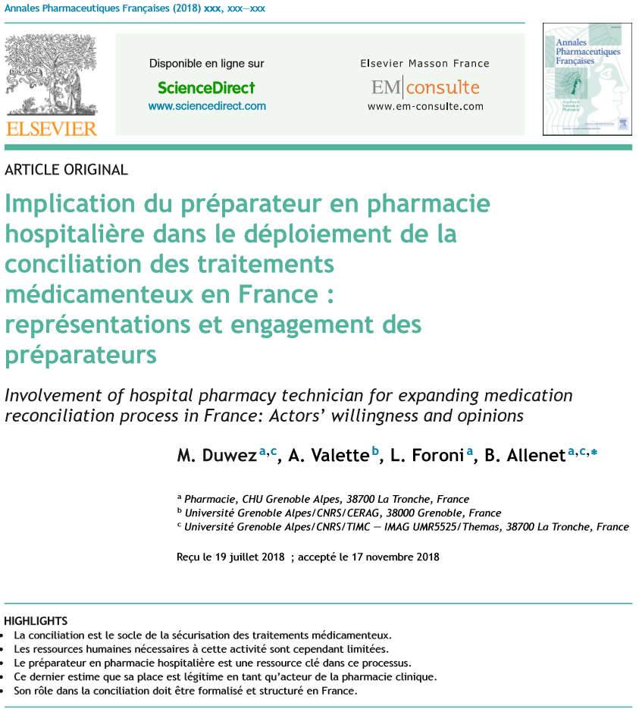
Ressources humaines
Préparateur en pharmacie hospitalière
Mise en évidence rôle
  Angletterre
  US
  Australie
  France
Read Br J Cancer 2007
Koch Am J Health Syst Pharm 1998
Mark Hosp Pharm 2008
Leversha Austr J Hosp Pharm 2001

Slide 25
Adapter les objectifs aux ressources humaines
Notion de facteurs prédictifs de problèmes liés aux médicaments
  Polymédication (5 ou 9 selon ce qu’on y intègre)
  Nombre de comorbidités (≥ 3-5)
  Âge (≥ 70-75)
  IMC (faible)
Systèmes d’information
  LAP/LAD chimiothérapies (point fort par rapport aux TO)
  Agendas électroniques
  Staffs hebdomadaires
  Autres ?
Puts Drug & Aging 2009
Prithviraj J Geriatr Oncol 2012
Nightingale JCO 2015
Ting J Geriatr Oncol 2015
Rompelman JOPP 2016
Leger J Geriatr Oncol 2018
Bosnak JOPP 2018

Slide 26
Take Home Message
La majorité des patients → anticancéreux par voie parentérale
Administration quasi-exclusivement en hôpital de jour
AK injectables sont aussi concernés par IM avec traitements ambulatoires
Prévoir différents niveaux d’activité
  Ressources disponibles / mobilisables

Slide 27
Deuxième partie : les BMO
Construire un bilan médicamenteux optimisé

Slide 28
Bilans médicamenteux optimisés
Socle des activités de pharmacie clinique
En cancérologie
  Conciliations médicamenteuses
  Consultation de primo-prescription d’un anticancéreux oral (CPPCO)
  En hospitalisation courte = hôpital de jour de cancérologie
Référentiels ?

Slide 29
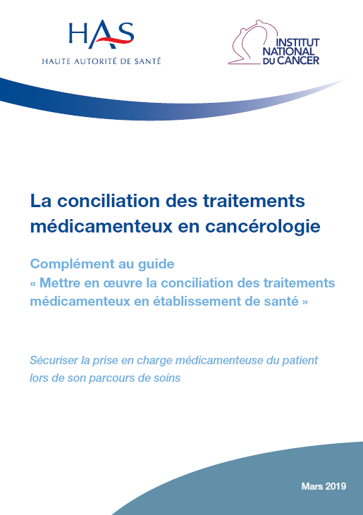
Référentiel
Accompagner les profs dans la mise en œuvre de la CM des traitements médicamenteux en oncologie
Faciliter le déploiement de la CM par la mise à disposition d’outils et de mises en situation éprouvées par les profs de santé
Standardiser la pratique de la CM
Aider les profs de santé à lever les écueils qui peuvent surgir dans la pratique de la CM
Sans oublier le document de février 2018 : « mettre en œuvre la conciliation des traitements médicamenteux en établissement de santé »

Slide 30
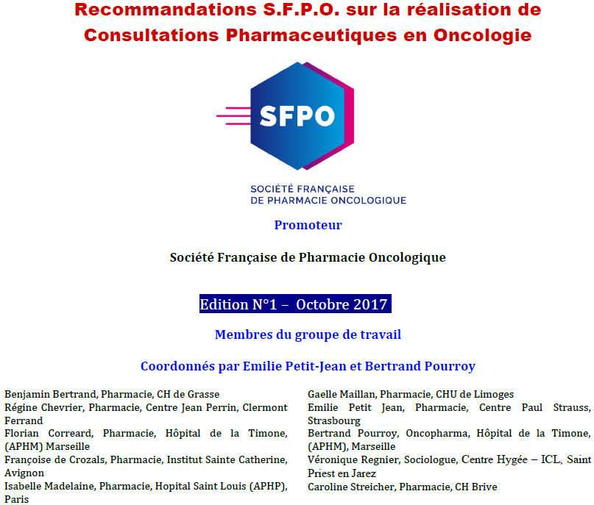
Référentiel
Recommandations 2017
Chimiothérapies orales
BMO

Slide 31
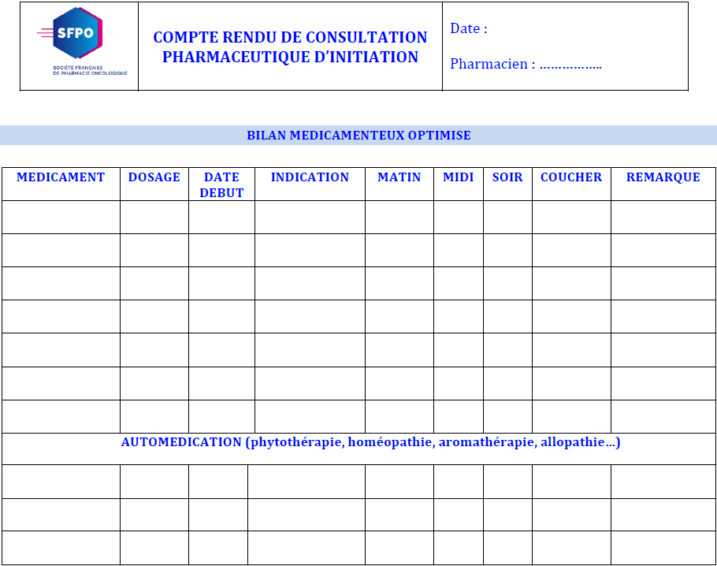

Slide 32
Quizz
Selon vous, quelle sont les trois sources les plus “fiables” ?

Slide 33
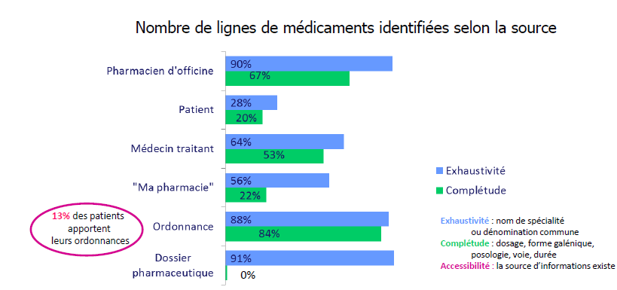
Sources pour la construction du BMO
D’après JB Bacouillard - OMEDIT Centre Val de Loire
Bonhomme Risque & Qualité 2013
Cony CSH 2014

Slide 34
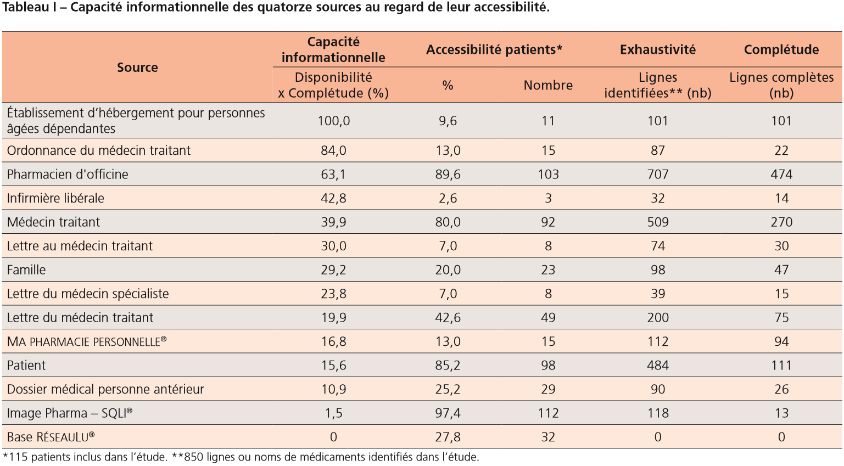
Sources pour la construction du BMO
Bonhomme Risque & Qualité 2013

Slide 35
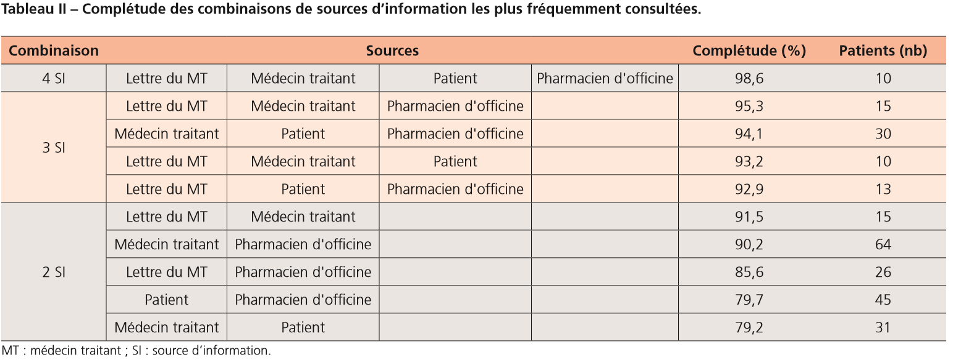
Combiner les sources
Bonhomme Risque & Qualité 2013

Slide 36
Chronologie
BMO
Analyse
Restitution
Initiation :
Dossiers médicaux, appel patient
Rencontre :
Patient, entourage
Complément :
Autres profs de santé
Séjour patient (1/2 journée, journée, …)
Arrivée du patient
Interventions pharmaceutiques
Si besoin avant l’administration de la chimiothérapie
Sortie du patient

Slide 37
En pratique
Préparer et valider un support (papier ou numérique)
  Soutien à la construction
  Trame pour la collecte de données
  Document à maj régulièrement
Patients C1J1 → suivi si « nécessaire »
Reporter toutes les sources
Notifier toutes les consommations :
  Médicaments prescrits ou non
  MAC (Médecines Alternatives et Complémentaires)
  Consommations antérieures / révisions récentes
Préparer en amont
Optimiser l’entretien

Slide 38
Take Home Message
Différentes activités, plus ou moins en lien
BMO : construction rigoureuse
Travailler par anticipation tant que possible
  RCP
  Information médicale
  IDEC
  Agenda / logiciels

Slide 39
Troisième partie : entretien patient

Slide 40
Quizz
Dans le cadre de ce type de mission, avez-vous souhaité compléter votre formation ?

Slide 41
Quizz
Si vous ne deviez en choisir qu’une, quelle est selon vous la formation la plus importante pour mener des entretiens pharma ?

Slide 42
L’entretien patient en HdJ, nouvelle activité de pharmacie oncologique
Echange verbale entre soignant (pharmacien) et le patient +/- les proches
2 fonctions : échange d’informations et développement d’une relation
3 objectifs :
  Recueillir des informations sur les traitements
  Informer et éduquer
  Négocier

Slide 43
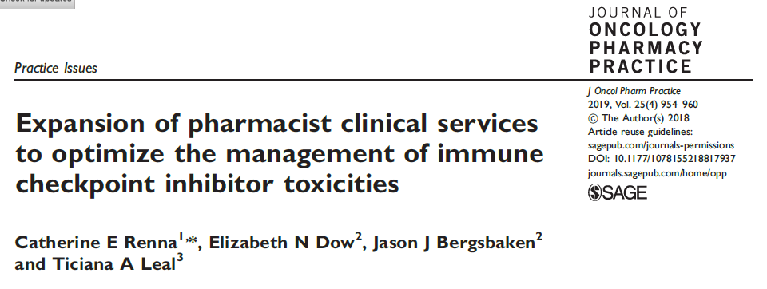
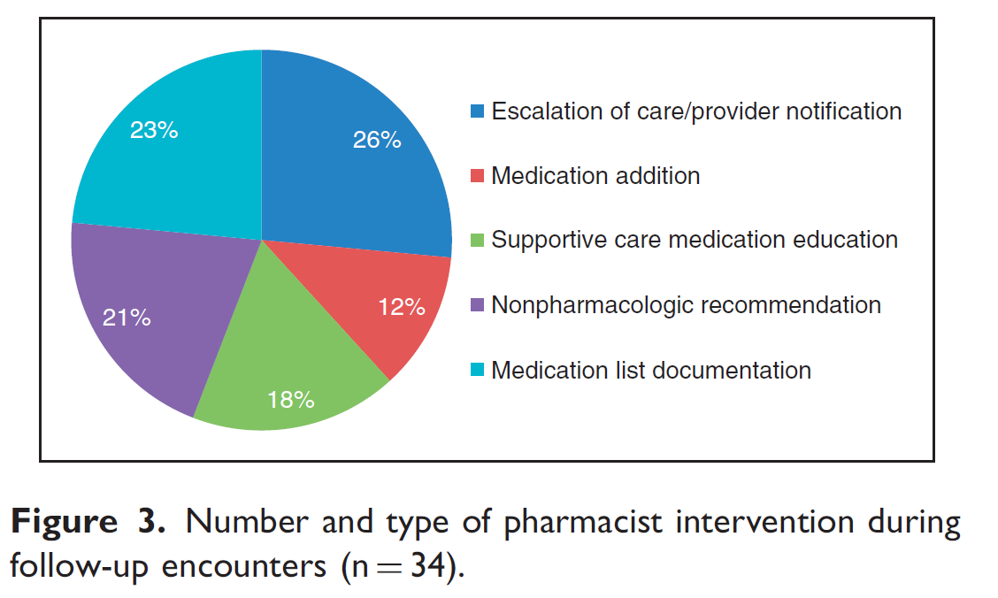
HORS BMO
Etude monocentrique, USA, centre de cancérologie universitaire
47 patients, principalement cancer du poumon, 2 consultations (C1J1 et J10)
Relevé des IP

Slide 44
Prérequis nécessaires au bon déroulement
Une bonne organisation pour être pertinent :
  Environnement :
    collaboration étroite avec le service d’HdJ
    définition des rôles de chacun
    connaissance des pratiques des autres pour être cohérent
  Moyens humains :
    temps dédié
    personnel pharmaceutique (pharmacien, interne, PPH ?)
    formé et compétent : pas de référentiel mais nécessité d’une formation (en oncologie, en relation patient, 40h ETP ?) + compagnonnage
  Moyens matériels : peu, lieu dédié ?
  Priorisation des patients, planification

Slide 45
Prérequis nécessaires au bon déroulement
Activités |  | durée
Réalisation du bilan médicamenteux | Entretien patient | 15 min
 | Réalisation du Bilan Médicamenteux | 20 min
 | Analyse pharmaceutique | 20 min
 | Interventions pharmaceutiques | 10 min
 | Entretien patient | 10 min
 | Coordination avec les professionnels de santé de 1er recours | 10 min
Optimisation des prescriptions chez la personne âgée par la méthode DICTIAS / STOPP-START | Sélection des patients concernés | 20 min
 | Analyse prescription via DICTIAS | 60 min
 | Intervention pharmaceutique | 10 min
 | Contact médecin traitant/spécialiste si besoin | 10 min
Information / éducation / accompagnement | Atelier éducatif | 30 min
*D’après les recommandations sur le rôle du pharmacien en oncologie dans les établissements de santé publié en 2016 par le Ministère de la Santé canadien
1 ETP pharmacien = 54 patients / semaine (10 patients / jour)*

Slide 46
Posture adéquate du pharmacien
Ecoute active : centré sur le patient et empathique
  Favoriser l’expression du patient, de ses plaintes, de ses demandes et de ses attentes
  Faire exprimer au patient ses opinions, croyances et son vécu
  Adopter un comportement non verbal approprié
  Utiliser la reformulation de façon adaptée
  Résumer régulièrement et solliciter l’accord du patient
  Renforcer souvent et de manière appropriée les efforts d’adaptation et les démarches adéquates du patient
  Utiliser l’humour de façon appropriée
La relation de soins met en jeu les émotions, les croyances et les représentations du soignant tout autant que celles du patient. Le soignant est sujet dans la relation, il ne peut être neutre

Slide 47
L’entretien pharmaceutique, objectif 1 :
Recueillir l’information
Objectifs :
  Avoir des informations les plus exhaustives sur les traitements
  Connaitre
    Sa confiance envers le corps médical
    Sa relation avec ses traitements
Outils :
  Guides d’entretien
  Check liste
  Grille de recueil

Slide 48
Vignette (entretien patient)
Patiente 69 ans
Cancer colon
C1J1 : Bev-FOLFOX
On vous appelle pour obtenir votre avis sur la prise de thérapies complémentaires suivantes :
  Gingembre
  Euphytose®
  Romarin
  Artichaut
  Chicorée
  Desmodium
  Curcuma

Slide 49
Quizz
Pour votre analyse, quelles informations complémentaires devez-vous obtenir lors de votre entretien avec la patiente ?

Slide 50
Vignette (entretien patient)
Patiente 69 ans
Cancer colon
C1J1 : Bev-FOLFOX
On vous appelle pour obtenir votre avis sur la prise de thérapies complémentaires suivantes :
  Gingembre
  Euphytose®
  Romarin
  Artichaut
  Chicorée
  Desmodium
  Curcuma
Q1. Pour votre analyse, quelles informations complémentaires devez-vous obtenir lors de votre entretien avec la patiente?
La quantité en principe actif
Le nom de la marque
Le bénéfice attendu ou perçu par le patient
Les modalités de prise
La provenance des informations sur les thérapies complémentaires

Slide 51
L’entretien pharmaceutique, objectif 2 :
Informer et éduquer
Objectifs : traitement de fond ET chimiothérapie
  Partager avec le patient les connaissances sur ses traitements
  Donner les compétence pour le bon déroulement du traitement (Surveillance, prévention et prise en charge des EIM, modification du traitement de fond, etc.)
Outils
  Educatifs / Ludo-pédagogiques : JEPETO®, photolangage®, etc
  Fiches récapitulatives entretien : médicaments, fiches EIM, carnets patients par médicament, outils patients sur la pathologie, plan de prise personnalisé, etc.
  Outils d’information en continu : appli, réseaux sociaux, chatbot, etc.

Slide 52
Modification des comportements de santé
et acquisition de nouvelles compétences
Fait appel chez le patient à :
Constat
Maladie chronique :
Changement des habitudes de vie
Surveillance particulière
Traitements :
Complexes
Effets indésirables
Objectif
Comportement adapté du patient
SAVOIR
Information fiable et intelligible
(rationnel)
CROYANCES
Représentations personnelles ou culturelles
Perception des risques et des bénéfices
Environnement socio-économique
(affectif)
MOTIVATION

Slide 53
L’entretien pharmaceutique, objectif 3 :
Négocier
Objectif :
  Obtenir l’adhésion du patient / analyse pharmaceutique
Outils :
  Synthétiser l’analyse pharmaceutique avec les ressources bibliographiques
  Préparer avant l’entretien et identifier ce qui est négociable de ce qui ne l’est pas
  Partager avec les autres professionnels les résultats de l’analyse pour avoir un discours commun auprès du patient

Slide 54
Vignette (entretien patient)
M L 58 ans
Pancréas
1ère ligne : FOLFIRINOX
TC prescrits par son épouse micronutrioniste
TC | Commentaire
OneNutrics (Huile de poisson)
NutriInflam (complexe de vitamines) | contient L- glutamine
NutriDetox (complexe de vitamines) | contient du thé vert avec propriétés antiagrégantes + complexe antioxydant
Celapro (extrait de thé vert/extrait de Grenade/Extrait de curcuma/Extrait de renoué du Japon/ acide alapha lipoïque/lycopène/sélénium) | curcuma et thé vert ont des propriétés antiagrégantes plaquettaires
Nutri-R-lipoate (acide R-lipoique) | Celapro contient déjà de l'acide R lipoïque
OxiDyn (complexe vitamines contenant Ginkgo Biloba et extrait de renoué du Japon) | Ginkgo Biloba : cas rapporté d'augmentation de l'exposition au 5-FU.
UltraFlora Forte 60 (Lactobacillus acidophilus) | Risque d'infection sur CIP.
L-glutamine 3000 mg | Contre-indiqué en cas d'Insuffisance rénale ou hépatique.

Slide 55
L’entretien pharmaceutique, objectif 3 :
Négocier
Objectif :
  Obtenir l’adhésion du patient / analyse pharmaceutique
Outils :
  Synthétiser l’analyse pharmaceutique avec les ressources bibliographiques
  Préparer avant l’entretien et identifier ce qui est négociable de ce qui ne l’est pas
  Partager avec les autres professionnels les résultats de l’analyse pour avoir un discours commun auprès du patient

Slide 56
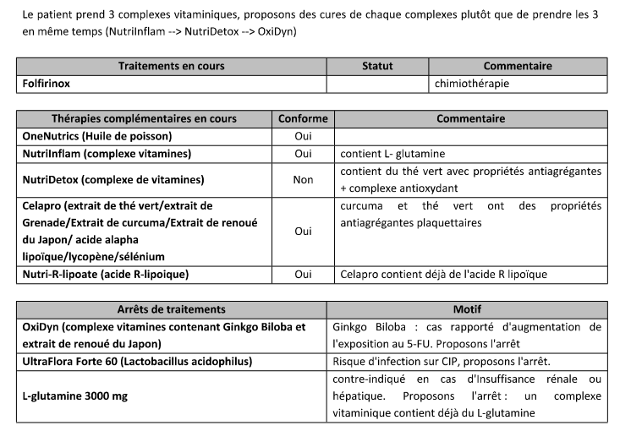
Vignette (entretien patient)
M L 58 ans
Pancréas
1ère ligne : FOLFIRINOX
TC prescrits par son épouse micronutrioniste
Theriaque.org
RCP L-glutamine

Slide 57
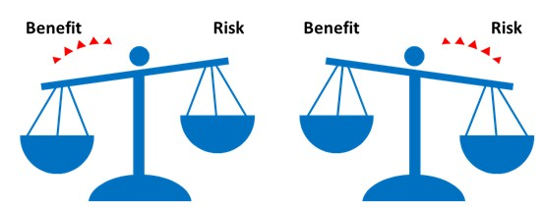
Vignette (entretien patient)
Alternance cures avec les complexes de vitamine
Arrêt complexe vitamine contenant du Ginkgo Biloba
Arrêt Lactobacillus
Arrêt L-glutamine seule
→ Refus alternance
→ Arrêt du Ginkgo Biloba de J1 à J4
→ Envoi des données concernant les infections sur CIP
→ Arrêt L-glutamine si ins. rénale ou hépatique

Slide 58
Take Home Message
Formation / Importance compagnonnage
Relation humaine
Ne pas perdre de vue l’objectif initial (BMO)

Slide 59
Quatrième partie : analyser un BMO
Effectuer une analyse globale et pertinente

Slide 60
Chronologie
BMO
Analyse
Restitution
Initiation :
Dossiers médicaux, appel patient
Rencontre :
Patient, entourage
Complément :
Autres profs de santé
Séjour patient (1/2 journée, journée, …)
Arrivée du patient
Interventions pharmaceutiques
Si besoin avant l’administration de la chimiothérapie
Sortie du patient

Slide 61
Cas
Patient de 75 ans, découverte d’un carcinome épidermoïde du LSD
  Comorbidités : HTA, AOMI
Cisplatine 100 mg/m² - Paclitaxel 175 mg/m²
  Aprépitant + ondansetron + cortico + prémédications + hyperhydratation
  Traitements « habituels »
    Clopidogrel 75 mg par jour
    Fosinopril 20 mg par jour
    Pravastatine 10 mg par jour
    Nebivolol 2,5 mg par jour
    Alfuzosine LP 10 mg par jour
    Oxycodone 10 mg LP matin et soir + fentanyl 25 µg/h
    Movicol 1-2 par jour
BMO

Slide 62
Quizz
Quelles sont les 4 bases de données agrées par la Haute Autorité de Santé en France ?

Slide 63
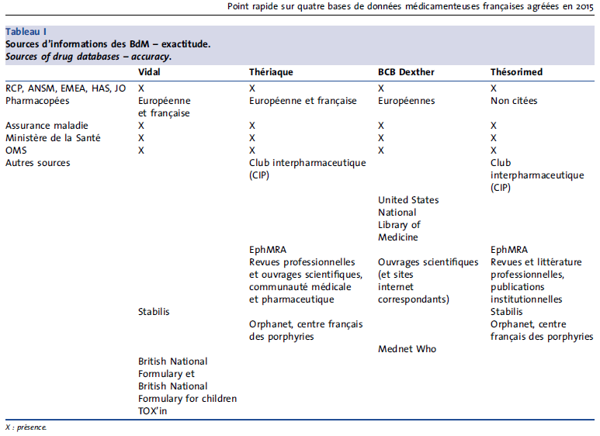
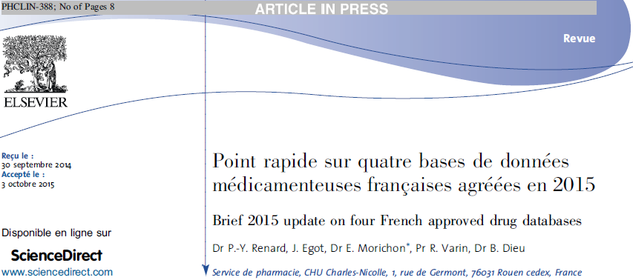
Bases de données agréés
Comparaison des bases agréés

Slide 64
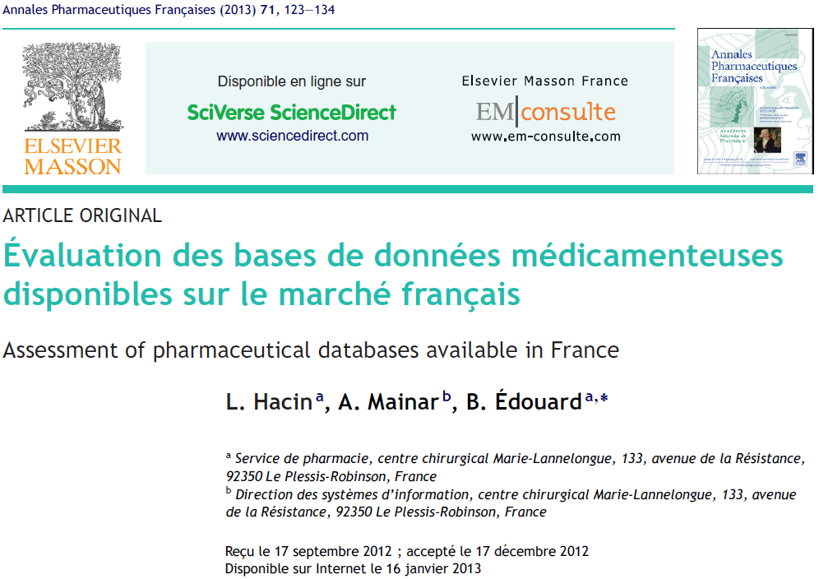
Bases de données agréés
50 prescriptions tests
Taux de conformité 20-30%
  Redondances 25%
  IM 48%
  CI ou PE en lien avec contexte : 6%
Faible niveau de pertinence
Combinaison des bases ?

Slide 65
Cas
Patient de 78 ans, découverte d’un carcinome épidermoïde du LSD
  Comorbidités : HTA, AOMI
Cisplatine 100 mg/m² - Paclitaxel 175 mg/m²
  Aprépitant + ondansetron + cortico + prémédications + hyperhydratation
  Traitements « habituels »
    Clopidogrel 75 mg par jour
    Fosinopril 20 mg par jour
    Pravastatine 10 mg par jour
    Nebivolol 2,5 mg par jour
    Alfuzosine LP 10 mg par jour
    Oxycodone 10 mg LP matin et soir
    Movicol 1-2 par jour
BMO

Slide 66
Quizz
Quel type d’intervention peut être proposé ?

Slide 67

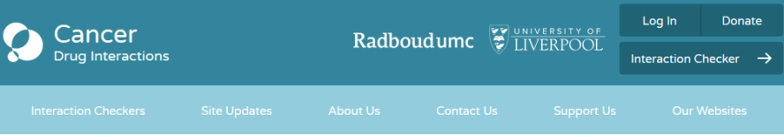
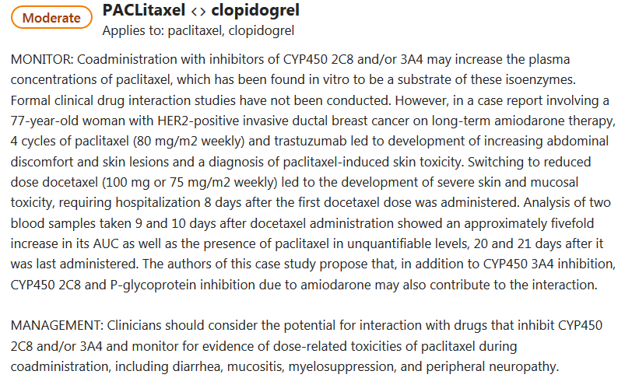
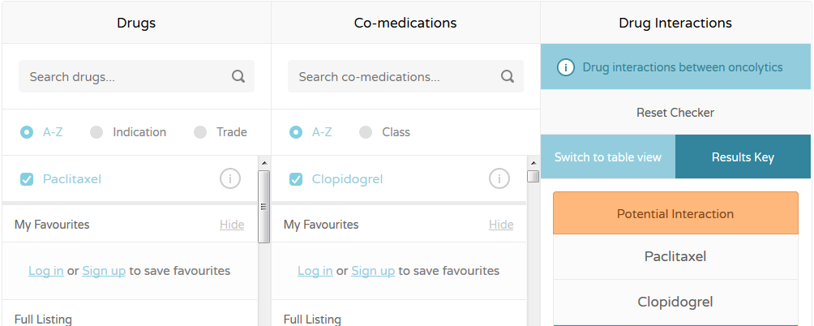
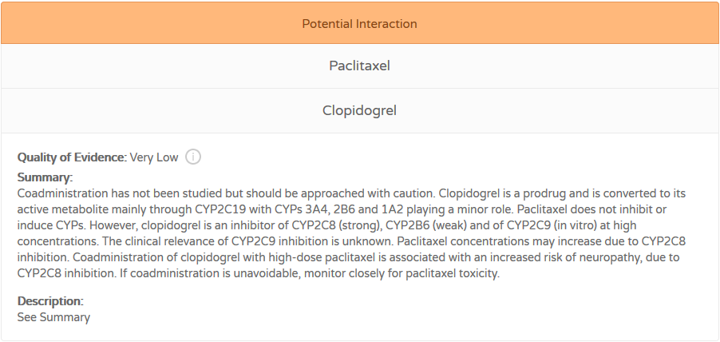
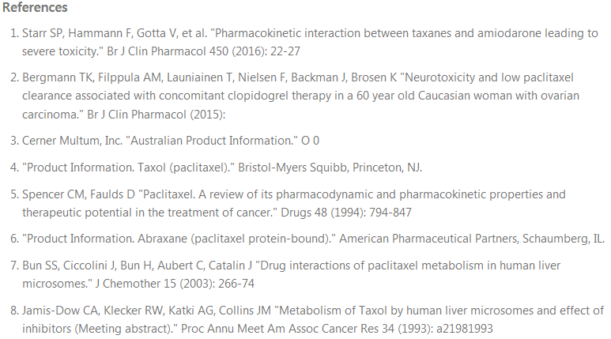
Bases de données spécialisées

Slide 68
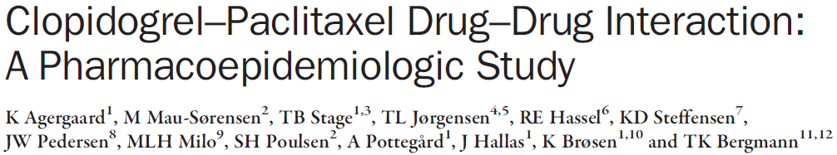
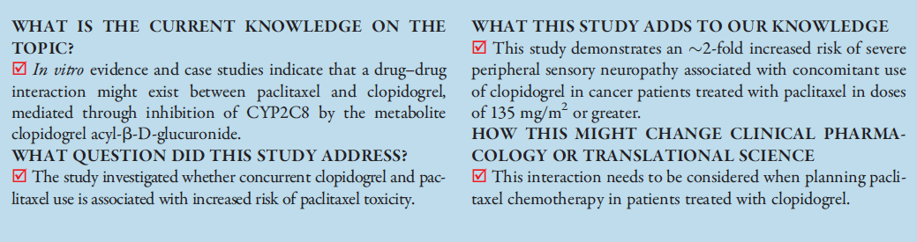
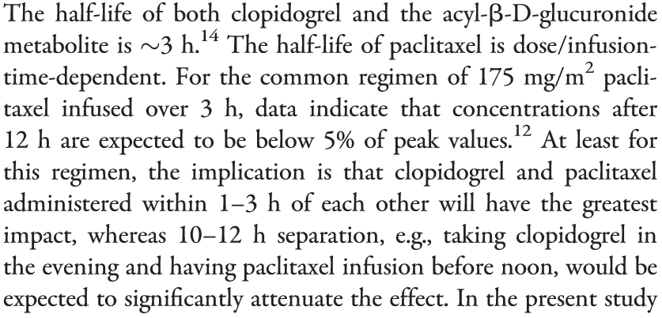
Littérature
NP avec clopidogrel
  HR = 2 [1,0-3,9]
  > 135 mg/m²
Pas d’hématotoxicité
Gestion
  Prise décalée 10-12 heures
  Sauter une prise le jour de chimiothérapie ?
Agergaard Clin Pharmacol Ther 2017

Slide 69
Cas
Patient de 78 ans, découverte d’un carcinome épidermoïde du LSD
  Comorbidités : HTA, AOMI
Cisplatine 100 mg/m² - Paclitaxel 175 mg/m²
  Aprépitant + ondansetron + cortico + prémédications + hyperhydratation
  Traitements « habituels »
    Clopidogrel 75 mg par jour
    Fosinopril 20 mg par jour
    Pravastatine 10 mg par jour
    Nebivolol 2,5 mg par jour
    Alfuzosine LP 10 mg par jour
    Oxycodone 10 mg LP matin et soir
    Movicol 1-2 par jour
BMO

Slide 70
Quizz
Quel type d’intervention peut être proposé ?

Slide 71
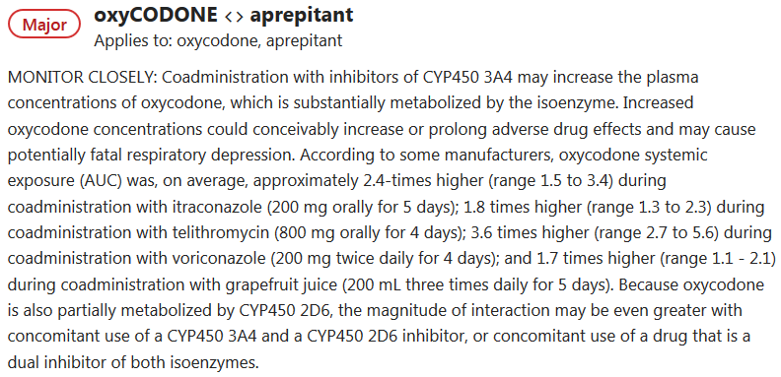
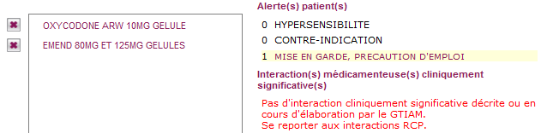
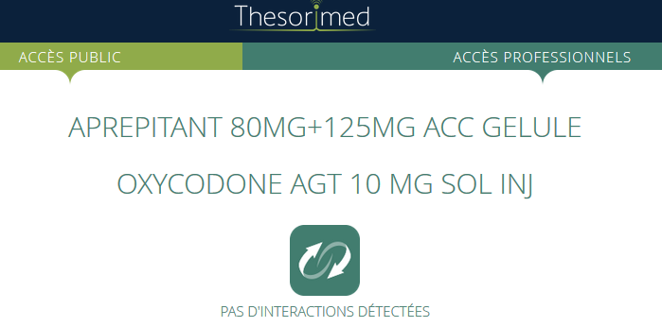

Selon les bases …

Slide 72
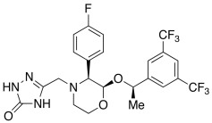
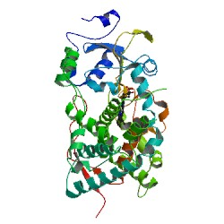
Aprépitant
Initialement
inhibiteur (3 jrs)
Corticoïdes
Hydrocodone
Oxycodone
Fentanyl
Ifosfamide
Quietapine
Bosutinib
Profil d’interaction complexe
Problème spécifique chimio IV
puis inducteur (10 jrs ?)
Substrat
Anti-vitamines K
Norethindrone
Ethinyl-oestradiol
CYP3A4 / 2C9
Aapro & Walko Ann Oncol 2010
Dushenkov J Oncol Pharm Pract 2016
Patel Br J Clin Pharmacol 2017
Schoffelen Neth J Med 2018

Slide 73
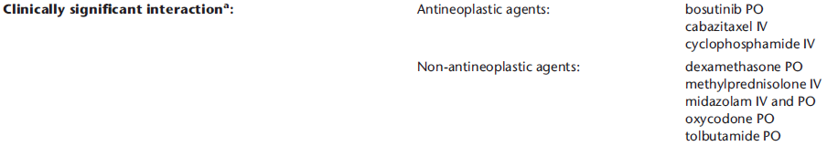

En pratique
Fujiwara PLOS One 2014
Dushenkov J Oncol Pharm Pract 2016
Patel Br J Clin Pharmacol 2017
Schoffelen Neth J Med 2018

Slide 74
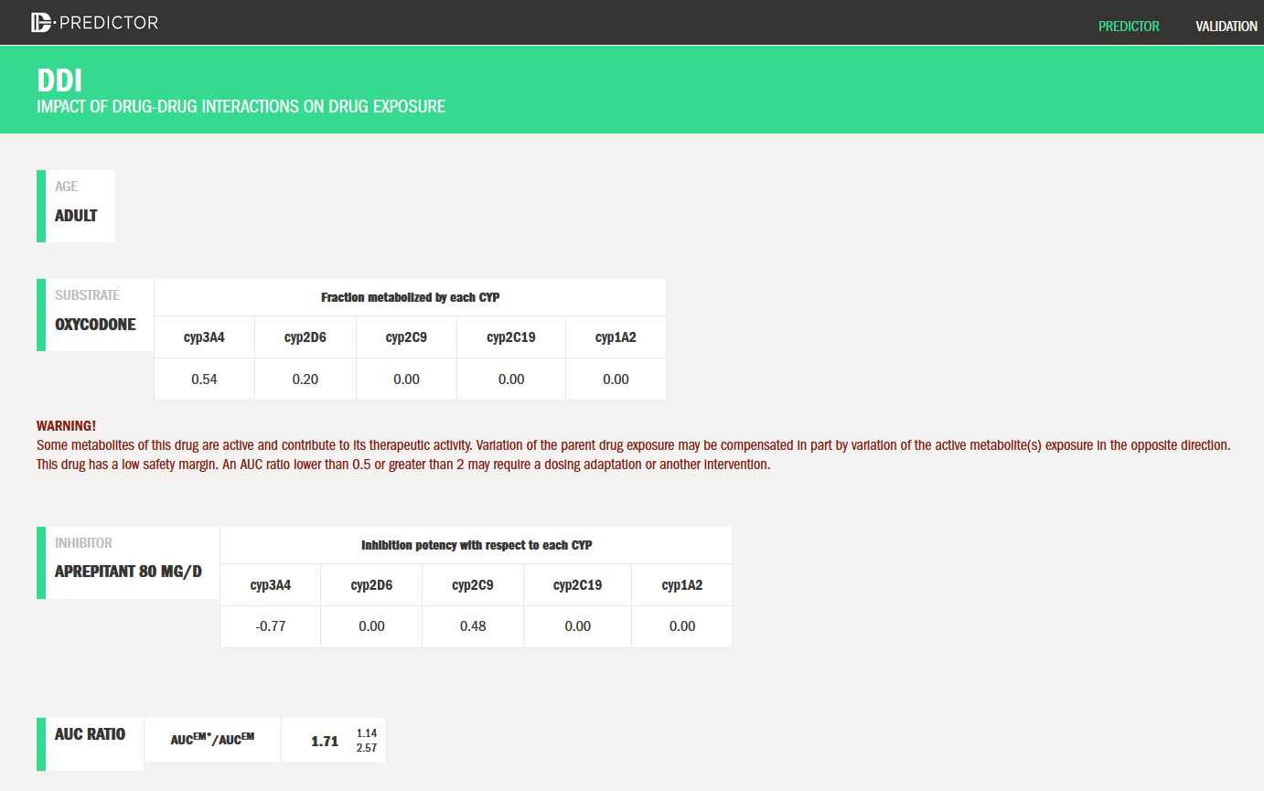
DDI Predictor

Slide 75
Cas
Patient de 78 ans, découverte d’un carcinome épidermoïde du LSD
  Comorbidités : HTA, AOMI
Cisplatine 100 mg/m² - Paclitaxel 175 mg/m²
  Aprépitant + ondansetron + cortico + prémédications + hyperhydratation
  Traitements « habituels »
    Clopidogrel 75 mg par jour
    Fosinopril 20 mg par jour
    Pravastatine 10 mg par jour
    Nebivolol 2,5 mg par jour
    Alfuzosine LP 10 mg par jour
    Oxycodone 10 mg LP matin et soir
    Movicol 1-2 par jour
BMO

Slide 76
Quizz
Quel type d’intervention peut être proposé ?

Slide 77
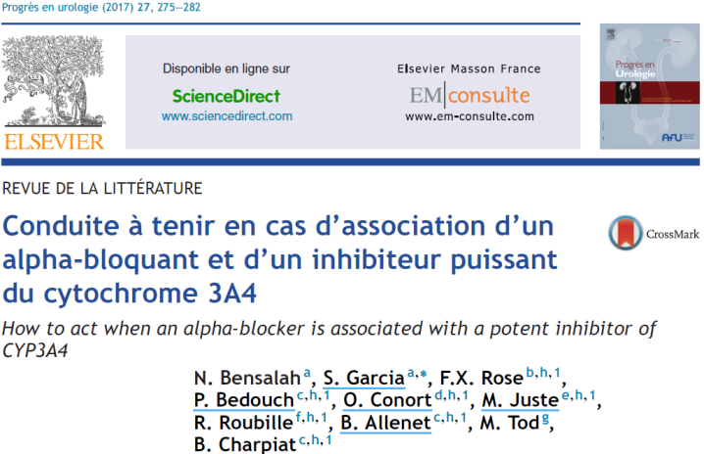
Traitements médicamenteux
Cas des alpha-1 bloquants
  Métabolisés par CYP3A4 : IM si association avec inhibiteur puissant
  Revue 2017 :
    Association très fréquente
    Conséquences cliniques non-décrites
    Classification questionnable
      Alfuzosine + keto : CI
      Tamsulosine + keto : déconseillé
En pratique : à reporter au cas par cas, selon le profil du patient

Slide 78
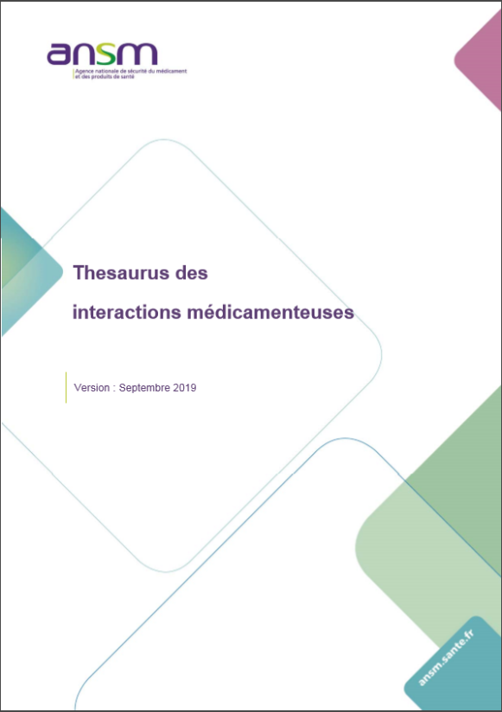
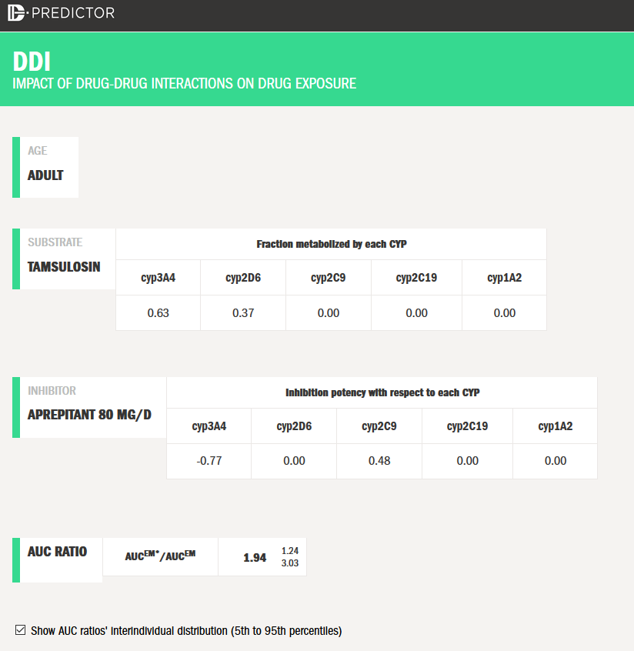
Sans oublier
Thesaurus ANSM
DDI Predictor

Slide 79
Exemples de conclusions
« Le métabolite actif du clopidogrel inhibe le métabolisme du paclitaxel (CYP2C8) et l’accumulation de ce dernier peut majorer les neuropathies associées (Agergaard CPT 2017). Au vu des demi-vies relativement faibles et des antécédents médicaux, nous avons proposé au patient de supprimer la prise de clopidogrel le jour de chimiothérapie. Le patient a bien compris cette proposition et l’accepte. Cette information a été transmise à l’interne d’oncologie également. »
« L’aprépitant a la capacité d’inhiber le CYP3A4 et d’interférer avec l’élimination de l’oxycodone pendant les trois jours de prise d’aprépitant. La dose d’oxycodone et le faible ratio des AUC (1,71) rend cette interaction très probablement non-pertinente. »
« L’aprépitant a la capacité d’inhiber le CYP3A4 et d’interférer avec l’élimination de l’alfuzosine pendant les trois jours de prise d’aprépitant. Le risque d’hypotension associé n’a jamais été documenté en clinique (Bensalah Prog Urol 2016) et cette interaction est très probablement théorique. »

Slide 80
Vignette (analyse BMO)
MEDICAMENTS
Kardegic® (acide acétylsalicylique) 160 mg 0-1-0
Atorvastatine 10 mg 0-0-1
Aténolol 50 mg 1-0-0
Irbesartan/Hydrochlorothiazide 300/12,5 mg 0-0-1
Fluoxétine 20 mg 1-0-0
Prégabaline 50 mg Si besoin
Letrozole (Femara®) 2,5 mg 1-0-0
Caltrate Vitamine D3 600 mg/400 UI 1-0-0
Spagulax®, Lansoyl® ou Sorbitol®
Patiente 69 ans
Cancer colon
C1J1 : Bev-FOLFOX
HTA, AIT, cancer du sein
On vous appelle pour obtenir votre avis sur la prise de thérapies complémentaires suivantes
  Gingembre
  Euphytose®
  Romarin
  Artichaut
  Chicorée
  Desmodium
  Curcuma

Slide 81
Vignette (analyse BMO)
Patiente 69 ans
Cancer colon
C1J1 : Bev-FOLFOX
On vous appelle pour obtenir votre avis sur la prise de thérapies complémentaires suivantes :
 | Modalités de prise
Gingembre | 2 gélules par jour
Euphytose® | 1 gélule le soir au coucher
Romarin | 1 gélule x3/jour
Artichaut | 1 le matin
Chicorée | 1 le matin
Desmodium | 1 gélule 3x/jour
Curcuma | 1 le matin

Slide 82
Quizz
Pour votre analyse quelles sources d’informations devez-vous regarder en priorité ?

Slide 83
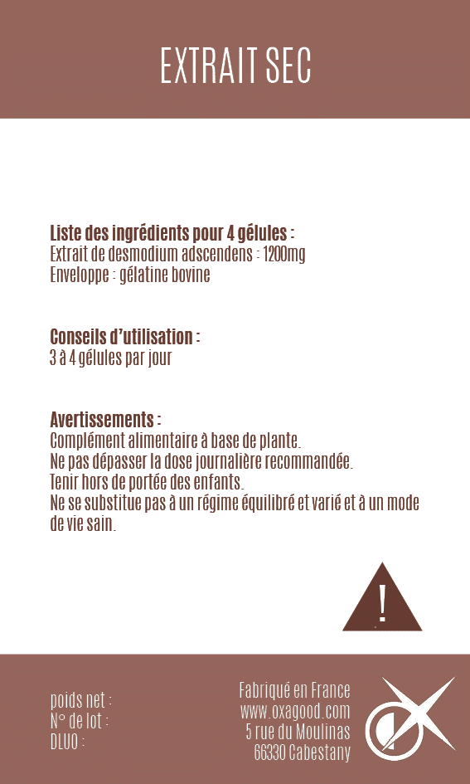
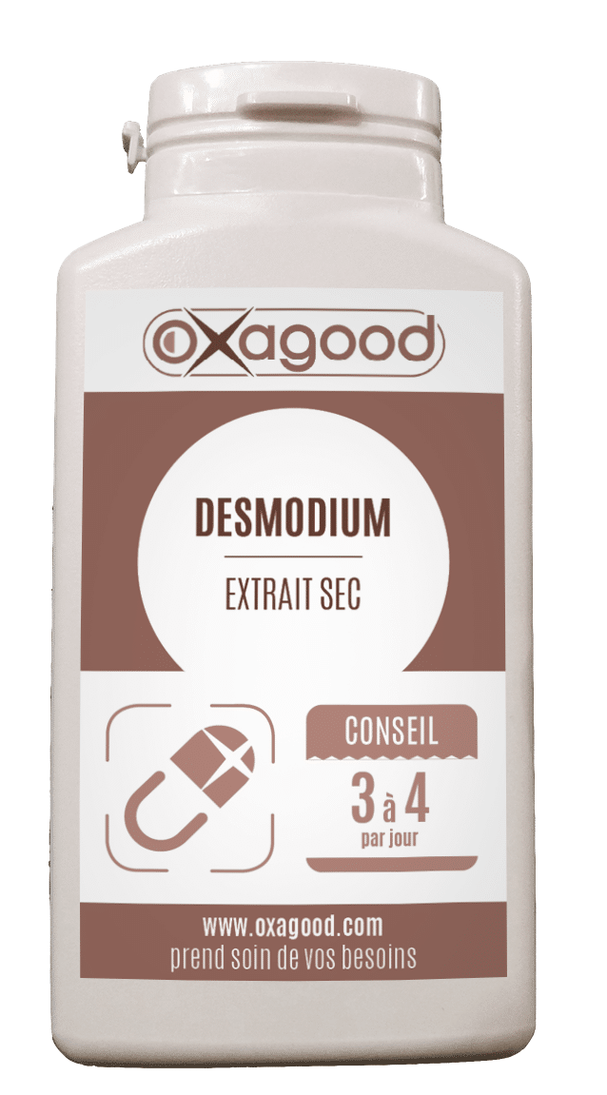
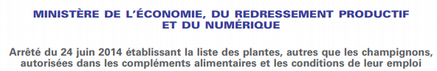
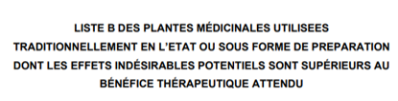
1. Analyser le circuit d’approvisionnement
Statut :
  Médicament → circuit sécurisé
  Complément alimentaire :
Etiquetage
Composition conforme
 | Modalités de prise
Desmodium | 1 gélule 3x/jour
Curcuma | 1 le matin
PAS de liste B pharmacopée française
Plantes autorisées arrêté 2014

Slide 84

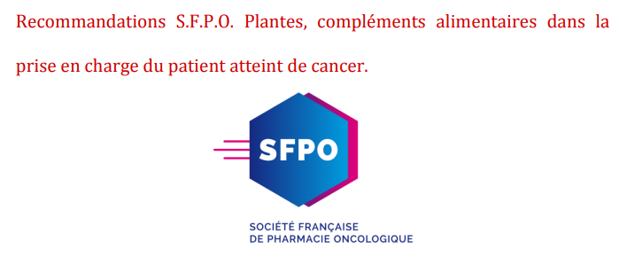

Slide 85
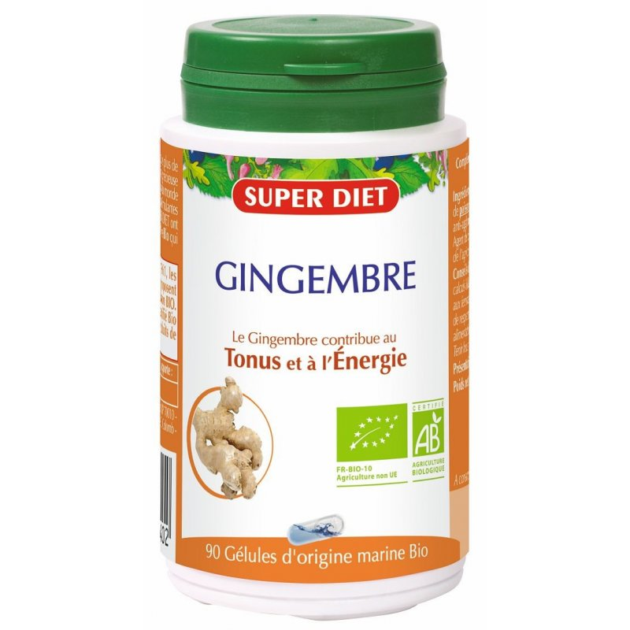
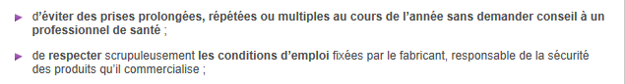
2. Identifier un mésusage
 | Modalités de prise
Gingembre | 2 gélules par jour
« 2 à 4 gélules ou plus par jour. A avaler avec un grand verre d'eau. En cures de 20 jours ou en prises occasionnelles. Pour les voyages en bateau et voiture, en cas de sensibilité aux nausées. »
Anses.fr

Slide 86
3. Analyser le risque
Majoration des risques cardio-vasculaires (5-FU, sétrons, fluoxétine)
Hypertension artérielle (cf complication sous bevacizumab)
Risque hémorragique (acide acétylsalicylique, létrozole)
Risque hématologique (5-FU)
Syndrome sérotoninergique (fluoxétine, sétrons)
Interactions pharmacocinétiques (aprépitant et granisétron avec CYP450)
Notes:
En premier, les traitements prescrits : chimio, premed et ttt habituels avec les risques associés
Et en second, les plantes, avec les outils présentés après
Et avec aprépitant+sétrons, torsadogène et prescrits en SB : risque surdosage et constipant

Slide 87
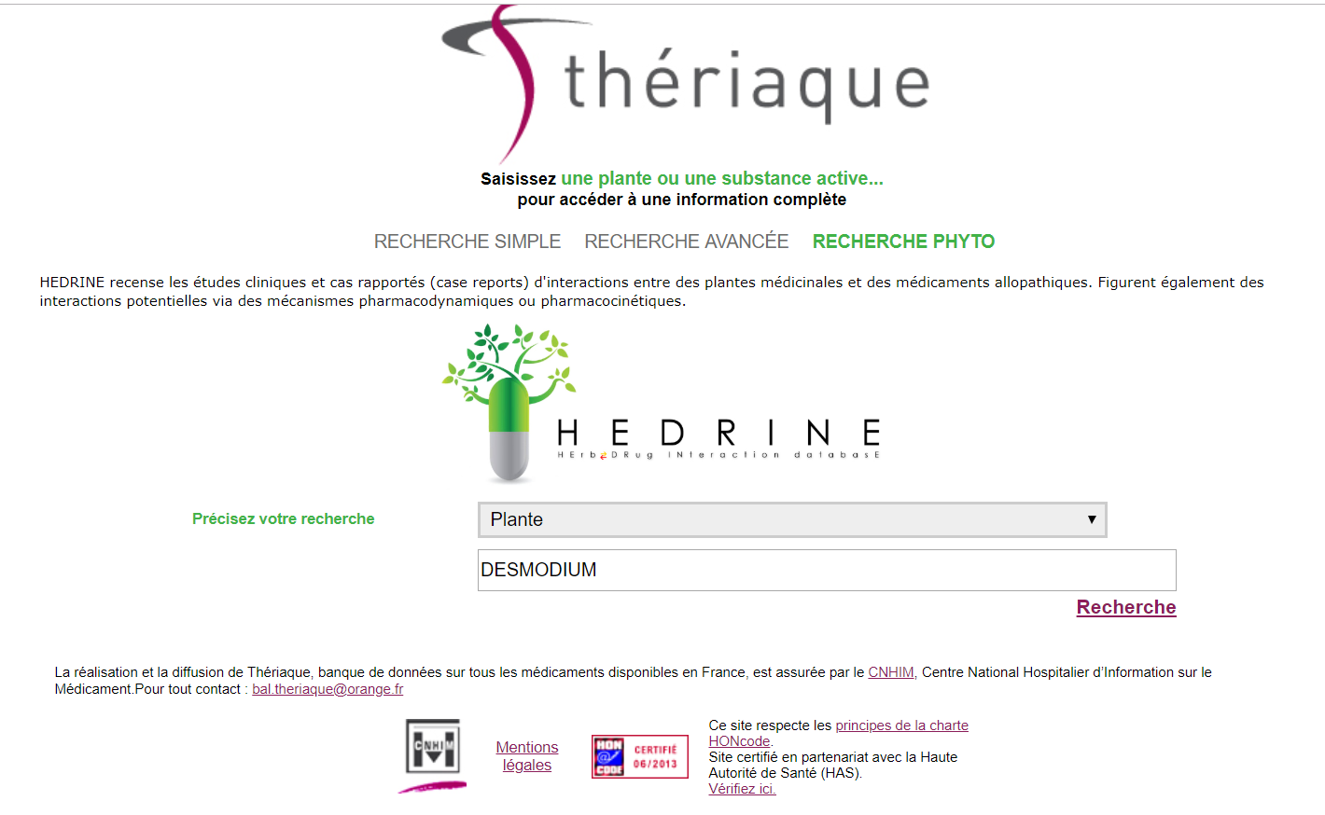
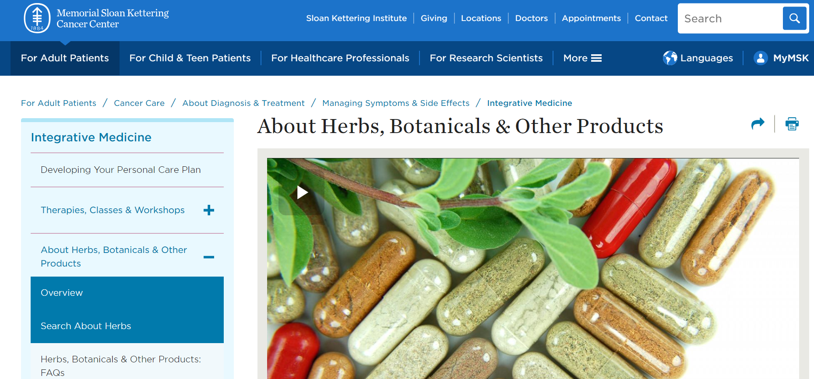
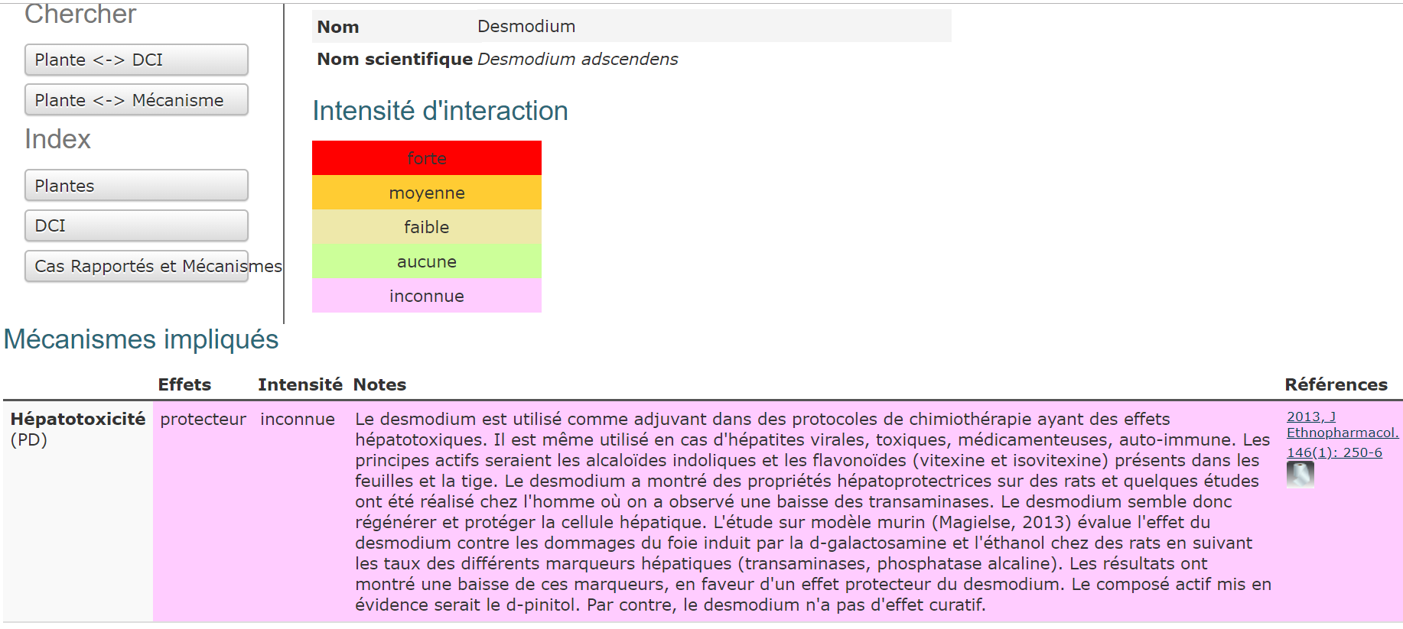
3. Analyser : bases de données
Notes:
Bases de données les plus riches mais ne contiennent pas toutes les plantes
Thèse de Nicolas → bases de données les mieux documentées et avec le plus de plantes référencées

Slide 88
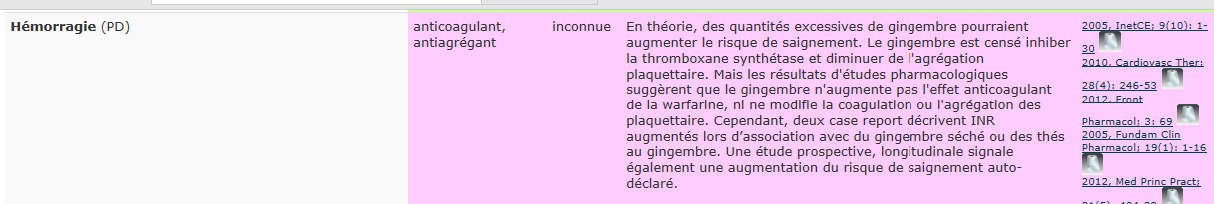
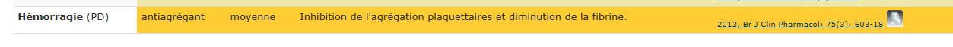
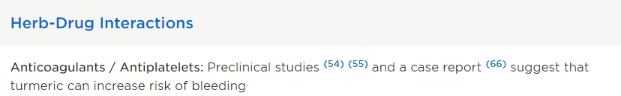
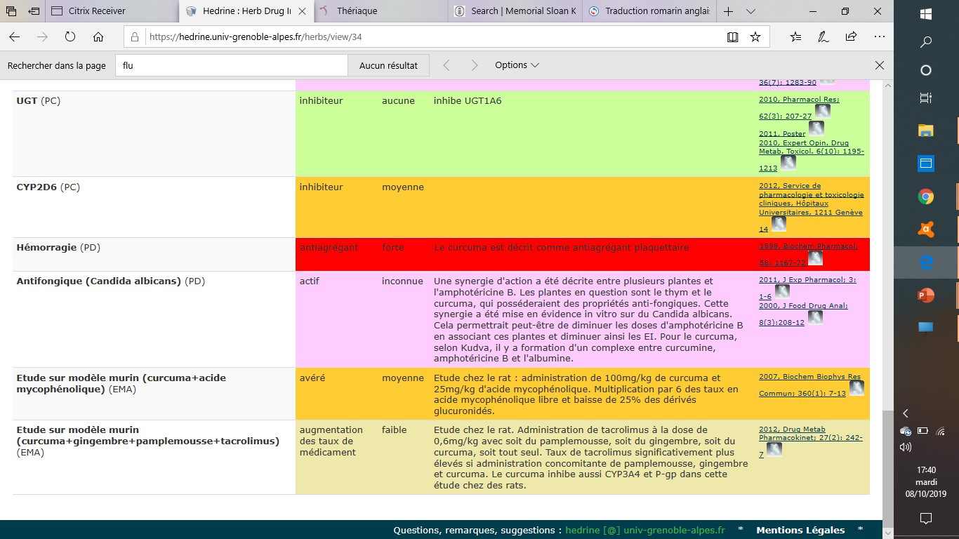
3. Analyser
 | Acide acétylsalicylique | Letrozole | 5-FU
Gingembre | Diminution de l’agrégation plaquettaire → Risque hémorragique
Romarin | Diminution de l’agrégation plaquettaire → Risque hémorragique
Artichaut
Chicorée
Desmodium
Curcuma | Diminution de l’agrégation plaquettaire → Risque hémorragique
Euphytose®
Gingembre*
Romarin*
Curcuma**
Notes:
Prioriser : niveaude preuve > curcuma

Slide 89
Au-delà des problèmes d’interface
Fonctions biologiques
Etats particuliers liés au cancer (dysphagies, problèmes nutritionnels, …)
Faire appel aux spécialités médicales concernées
Place de la déprescription
Prise en compte des traitements ET de l’état de santé du patient !
→ Pertinence des soins

Slide 90
Take Home Message
Bases de donnée = support à l’analyse pharmaceutique
Ne pas travailler avec une seule source de donnée
Replacer le patient au centre de l’analyse du BMO

Slide 91
Cinquième partie : restituer un BMO
Apprendre à communiquer une analyse pharmaceutique de BMO

Slide 92
Chronologie
BMO
Analyse
Restitution
Initiation :
Dossiers médicaux, appel patient
Rencontre :
Patient, entourage
Complément :
Autres profs de santé
Séjour patient (1/2 journée, journée, …)
Arrivée du patient
Interventions pharmaceutiques
Si besoin avant l’administration de la chimiothérapie
Sortie du patient

Slide 93


Décret n° 2016-995 du 20 juillet 2016 relatif aux lettres de liaison
A remplacé CRH
Volet médicamenteux
Lien avec restitution analyse du BMO : compléxité technique !
« Pour les consultations et hospitalisations de jour, pour lesquelles le volet médicamenteux de la lettre de liaison ne s’applique pas, un support écrit aux professionnels d’aval précisant le traitement anticancéreux actuel ainsi que l’ensemble des autres traitements en précisant le motif des éventuelles modifications apportées à celui-ci ainsi que les principaux éléments de surveillance et points de vigilance (signes d’alerte/situations à risque) est transmis »

Slide 94
Contenu formalisé
Retour systématique (pas uniquement si problème médicamenteux)
Traitements médicamenteux (BMO)
Analyse pharmaceutique
Toute autre information pertinente pour la prise en charge du patient aux profs de santé

Slide 95
A qui faire un retour immédiat
Patient et entourage !
Oncologue (interne) du service
IDE du service
Pharmacien d’officine
Médecin traitant
IDE à domicile
Médecin spécialiste
Autre ?

Slide 96
A qui faire un retour formalisé
Patient et entourage !
Oncologue (interne) du service
IDE du service
Pharmacien d’officine
Médecin traitant
IDE à domicile
Médecin spécialiste
Logiciel commun

Slide 97
Quoi et comment ?
Intégrer les actions pharmaceutiques au parcours de soin du patient
  Compte-rendu pharmaceutique
  Plan Pharmaceutique Personnalisé
  Autre document utile
Support approprié
  Le même pour tout le monde
  Informations sélectives selon intervenant
  Favoriser les systèmes semi-automatisés
  Utiliser des formulations standardisées
Allenet PHC 2019

Slide 98
Outils
Formulaire pré-remplis
Formulaires intégrés aux logiciels métiers
  Avantages ++
  Travailler avec services informatiques
  Développer interfaces et générer des CR automatisés

Slide 99


Exemple

Slide 100

Exemple

Slide 101

Exemple

Slide 102

Exemple

Slide 103

Outils
Exemple recos SFPO

Slide 104
Destinataires
A qui faire un retour
  Patient +++
  Oncologue du service → logiciel commun
  Pharmacien d’officine
  Médecin traitant
  IDE à domicile ?
  Médecin spécialiste ?
  Autre ?
Accord transmission données

Slide 105
Quizz
Quelles sont, selon vous, les modalités de transmission sécurisée des CR pharmaceutiques ?

Slide 106

Documents
Plan Pharmaceutique Personnalisé
Support au « déroulé » de l’entretien
Question ouverte / rappels autour du traitement d’immuno-chimiothérapie
Gestion des EI (détail par EI) +++
Vaccination / analyses biologiques
Traitements habituels et automédication
Remis au patient / à la pharmacie d’officine du patient / autre PdS

Slide 107

Documents
Synthèse des Traitements Médicamenteux
Médicaments
Traitements ajoutés / arrêtés / modifiés
Sources utilisées
➔ Peut être remis au patient / transmis au pharmacien d’officine / autre PdS

Slide 108

Documents
Compte Rendu Pharmaceutique
Résume l’entretien pharmaceutique
Avis Pharmaceutique
Sert pour le suivi = échanges avec l’officine
ou autres PdS
…………………………
 Professionnels de santé

Slide 109



Transmission des documents
Remise directement au patient
Transmission par courrier
Transmission par fax
Transmission par mail
Messagerie sécurisée
(exemple : mssante.fr)

Slide 110



HOPIPHARM – Marseille, France, 15-17 Mai 2019
1 questionnaire ➔ 3 courriers (possible par MS)

Slide 111
Take Home Message
S’accorder sur les informations et messages à restituer
Documents standardisés à completer
Mise à disposition au sein du dossier patient
Problématique des modalités d’envoi et d’échange

Slide 112
Sixième partie : valoriser les activités de pharmacie clinique oncologique
Enjeu de la valorisation des activités pharmaceutiques en pharmacie clinique oncologique

Slide 113
Valorisation de l’activité
Pour valoriser les activités → indicateurs
  Recos SFPO 2017
  Nombre de patients ; proportion de patients par rapport à la population cible
  Nombre de BMO (pas forcément uniquement C1J1)
  Nombre de prises de contact (retours des profs de santé ambulatoires) et délai
  Nombre et description des interventions pharmaceutiques
  Temps moyen des consultations → à corréler au temps et ressources pharmaceutiques
  Satisfaction patients et autres profs de santé

Slide 114
Valorisation de l’activité
Anticiper le recueil d’indicateurs
Valorisation : département d’information médicale (DIM)
Communication :
  Oncologues et paramédicaux
  Associations de patients et commission des usagers
  Médecins généralistes et pharmaciens d’officine

Slide 115

Indicateurs
Priorisation des patients
Données CHU Reims (analyse multivariée)
  Trois années prospectives (n=560 patients)
  Deux disciplines oncologiques
  Nombre médicaments (>9) / nombre médicaments ambulatoires (>5)
  Âge > 75 ans
  IMC < 19 kg/m²

Slide 116
Quizz
A votre avis combien peut représenter le cout bénéfice d’une activité de pharmacie clinique oncologique en HDJ ?

Slide 117


Projet UMACOACH
COllaboration Assistance CHimiothérapie
Optimisation du parcours de soins
du patient traité par
chimiothérapie anticancéreuse
Unité Médicale Ambulatoire de Cancérologie
Ouverture en Janvier 2017
AP DGOS
Instruction DGOS/PF2/2016/49 du 19/02/2016 relative à l’appel à projet de mise en œuvre de la pharmacie clinique en établissement de santé
Pr Mathieu Boulin & Dr Sophie Dalac

Slide 118

Impact clinique et économique

Slide 119

Résultats 2018
Patients suivis : n=558
Hémopathies malignes 60 %
Entretiens pharmaceutiques n=1318
Durée moyenne 31 min – satisfaction
Interventions pharmaceutiques
Fiche SFPC n= 1970

Slide 120

Résultats 2018
Impact clinique ➔ Majeur pour n=148 soit 7% des interventions pharmaceutiques (échelle CLEO – SFPC)

Slide 121

Résultats 2018
Impact économique
Thi Ha Vo. Evaluation of the potential impact of pharmacist interventions : development and validation of the CLEO multidimensional tool. Pharmaceutical sciences. Université Grenoble Alpes, 2015. English. < NNT : 2015GREAS034

Slide 122
Résultats 2018
Impact économique
Coûts économisés = Σ (coût journalier * durée (jours))
= 175 563 € / 2 pharmaciens / an
Coûts évités = Σ (coût EI majeur * probabilité EI)
= 390 480 € / 2 pharmaciens / an
Coût pharmaciens = 146 000 € / 2 pharmaciens / an
cost savings
+
cost avoidance
-
Ratio coût bénéfice de 3,4 € non dépensés pour 1 € investi

Slide 123
Résultats 2018
Impact économique
Coût d’un évènement indésirable médicamenteux au cours d’une hospitalisation ?
4 685$ aux États-Unis en 1993 ➔ 7 258€ en France en 2018
Quelle probabilité d’apparition des EI ?
0 / 0.01 / 0.1 / 0.4 / 0.6 / 1
Bates et al. JAMA 1997
Nesbit et al. Am J Health-Syst Pharm 2001
Neville et al. Int J Pharm Pract 2014

Slide 124
Take Home Message
Tracer toutes ses actions
Evaluer les actions :
  Mesures médico-économiques
  Utilisation des échelles tridimensionnelles (limites HDJ)
Communiquer +++

Slide 125
Conclusion et perspectives

Slide 126
Conclusion
HDJ oncologie : majorité des patients traités par chimiothérapie anticancéreuse
Point de transition à risque → point fort dans la pec médicamenteuse
Contrainte de temps = anticipation / organisation
Se lancer petit à petit
Tracer et valoriser son activité

Slide 127
Perspectives
Les recommandations existent
Echanger sur les pratiques
  Échelle territoriale
  Place des réseaux
Valoriser les bases de données
  Identifier les facteurs prédictifs
  Mesurer les résultats de santé
  Evaluer les couts-bénéfices

Slide 128
Merci !

